Slide 1
#ocima_termokamery Jak funguje s žehličkou na vlasy?
Anna Baťová, Hana Červená, Kateřina Kolbová, Lenka Nemeškalová, Veronika Sedlářová, Eliška Sobalová
Kvarta A 2021/2022

Slide 2
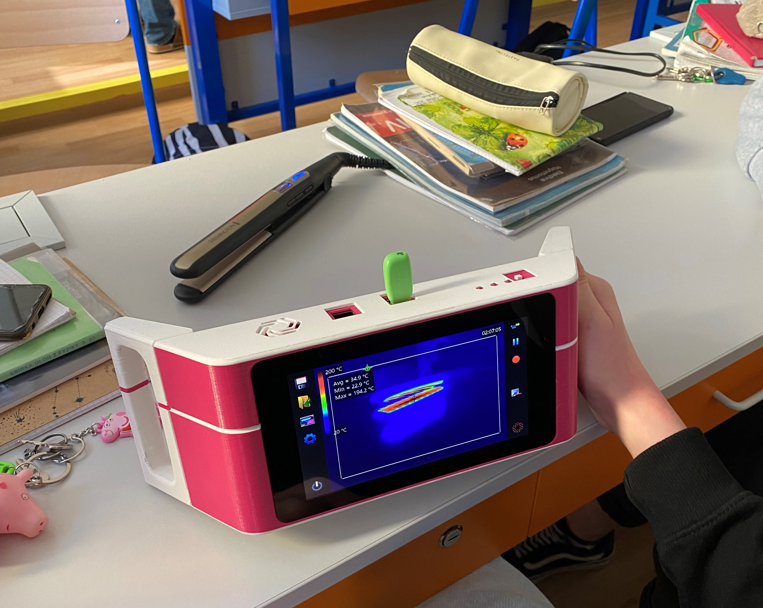
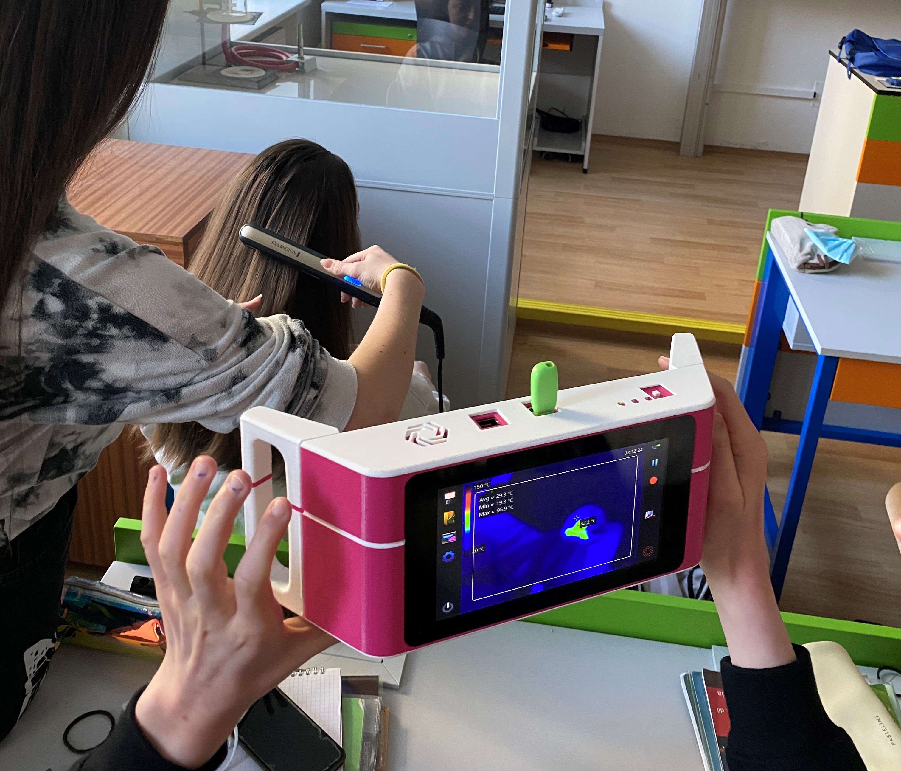
Pomůcky
žehlička na vlasy
termokamera

Slide 3
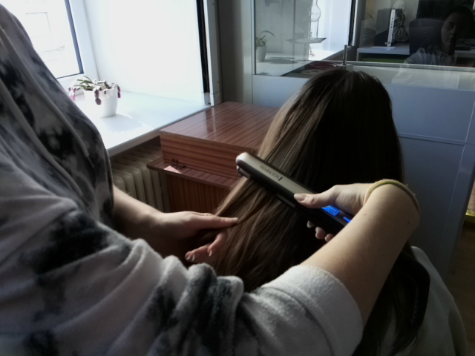
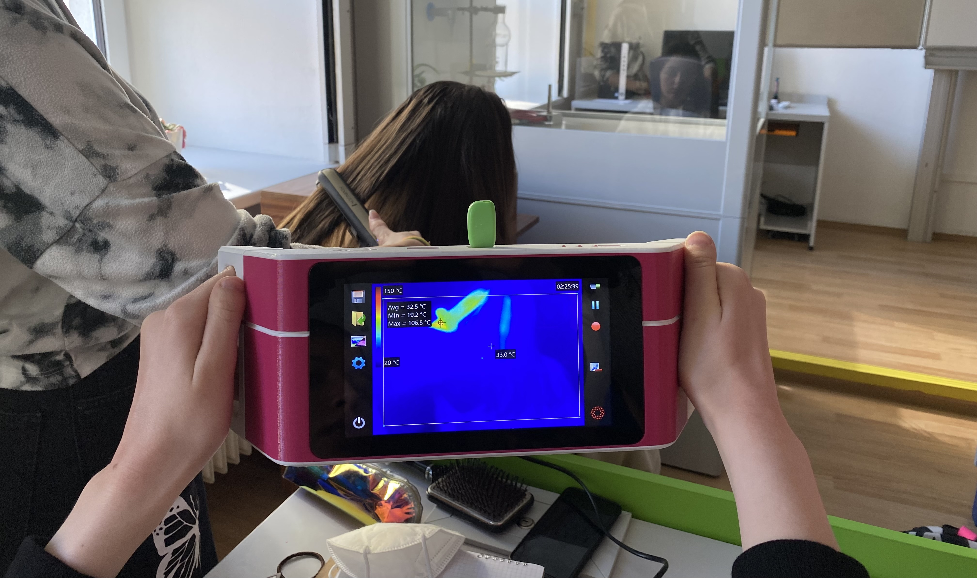
Pozorování přenášení tepla z žehličky na vlasy pomocí termokamery
Jak vůbec funguje žehlička na vlasy?
Díky žehlicím plochám žehlička rozptýlí teplo a kombinuje elektrické, tepelné a mechanické účinky, aby změnily strukturu vlasů a vyhladily je.

Slide 4
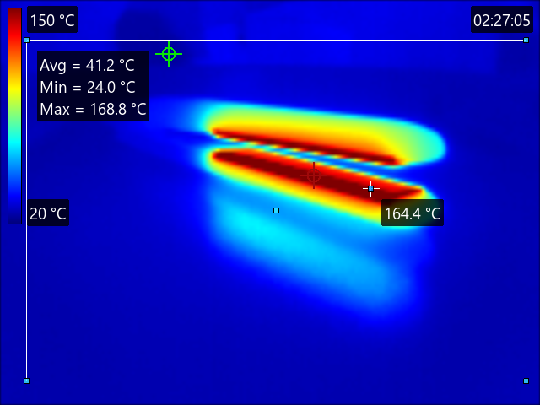
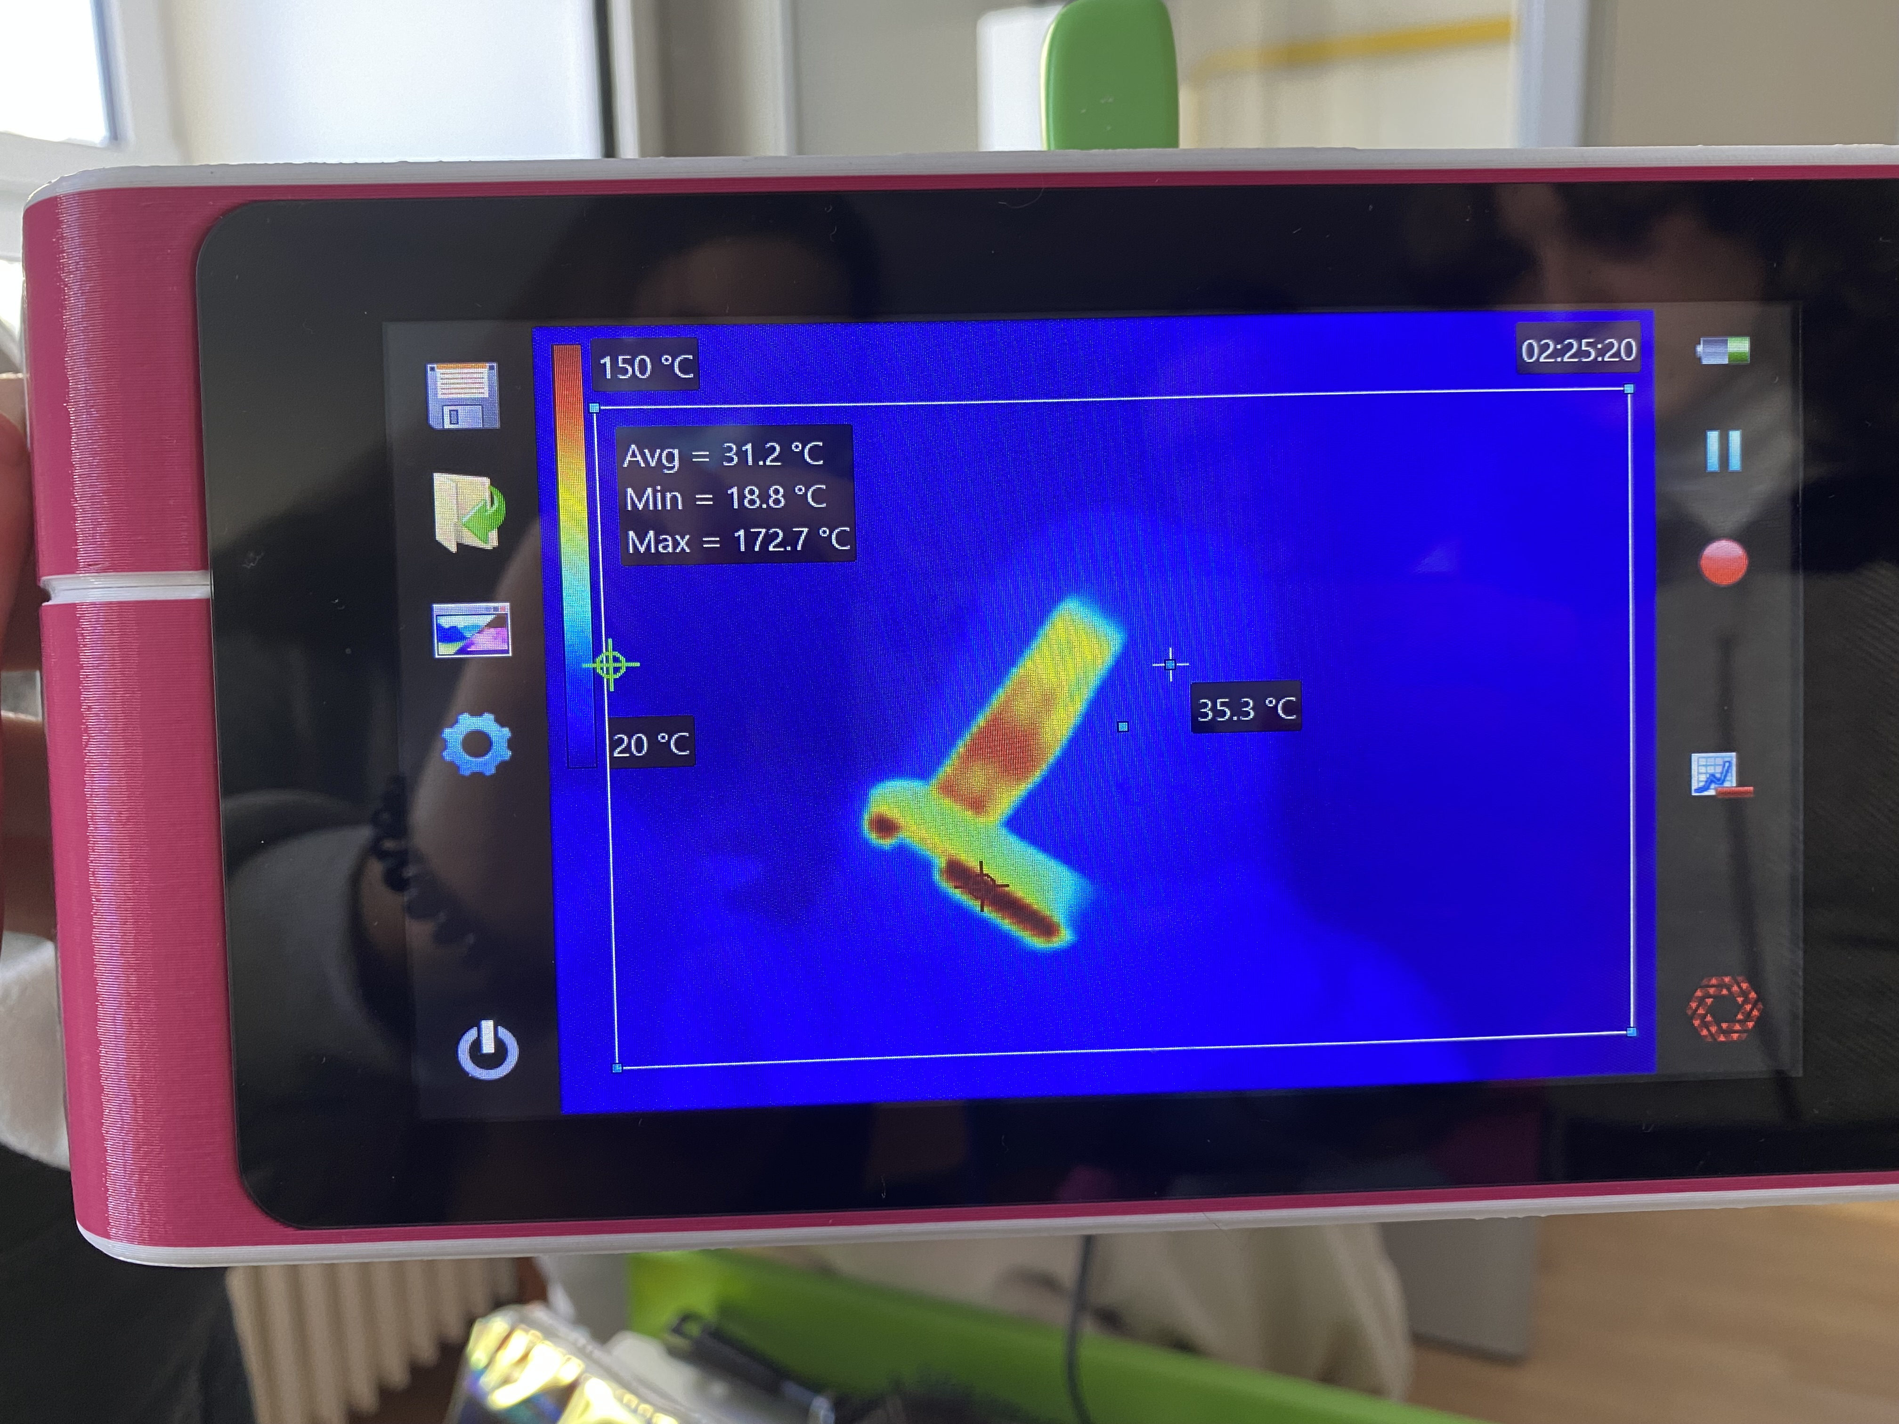
Určování tepla pomocí termokamery
díky pozorování teploty na termokameře jsme zjistili, jak se vlasy zahřejí a jak vlastně přenášení tepla funguje. Předehřáli jsme si tedy žehličku zhruba na 170 stupňů a sledovali přenášení tepla na vlasy. Díky snímkům pořízených na termokameře jsme porovnali teplotu na žehličce a teplotu na vlasech

Slide 5
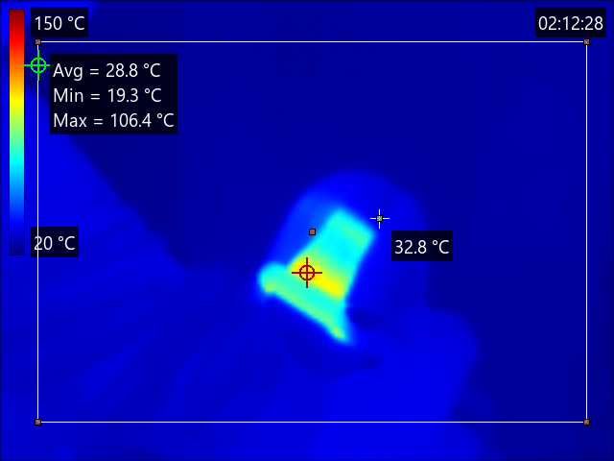
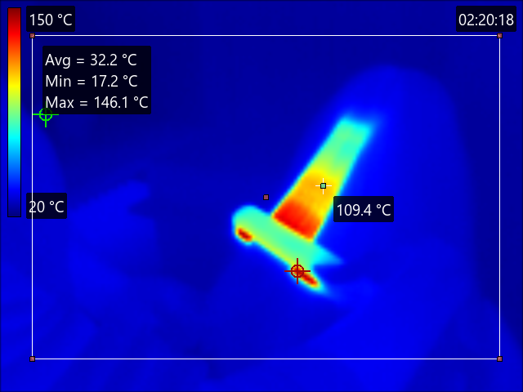
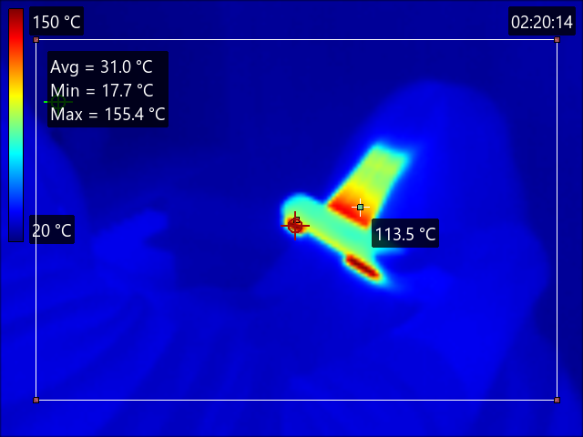
po vyžehlení prvního pramenu jsme měli v bodech měření blíž žehličky větší teplotu než v bodech dál od žehličky

Slide 6
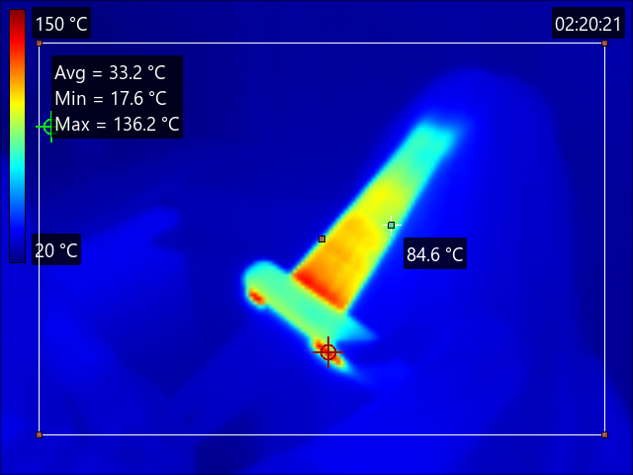
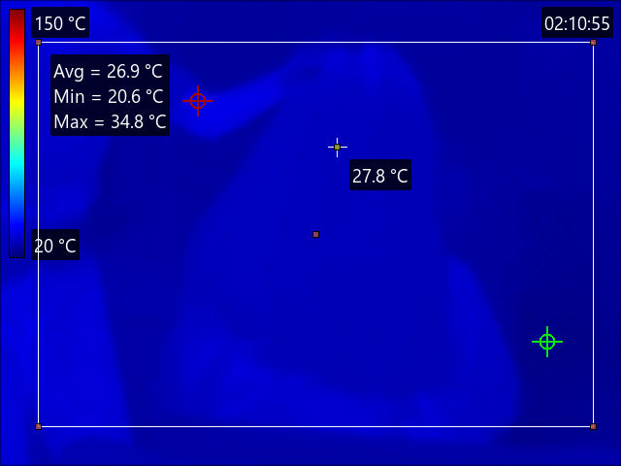
Přenášení tepla
teplo se přenáší pomocí vedení – obě tělesa jsou ve vzájemném dotyku, přenos energie zprostředkovávají částice, které jsou neustále v silovém působení nejbližších částic, vychýlení každé z nich z rovnovážné polohy způsobí vychýlení okolních sousedních částic. Jestliže těleso nemá ve všech částech stejnou teplotu, pak teplejší části látky s větší energií molekul se ochlazují a chladnější oteplují tak dlouho až nastane vyrovnání teplot. Teplota vlasů se velmi rychle zvýšila na teplotu žehličky, protože vlasy mají velmi malou hmotnost a tím i malou tepelnou kapacitu.

Slide 7
DĚKUJEME ZA POZORNOST

